Slide 1

СУБД для специалиста по информационной безопасности

Slide 2
Темы лекции
Реляционная модель данных
Структуры
Отношения
Ограничения
Основы задания схемы данных на SQL
Ограничения целостности
Организация доступа к данным
Инфологическое проектирование схемы данных.
Порядок проектирования
Концептуальная модель данных ER (Entity - relation) – Сущность – связь
Перевод концептуальной модел в логическую
«Диалекты» (пост) реляционных СУБД

Slide 3
Реляционная модель данных

Slide 4
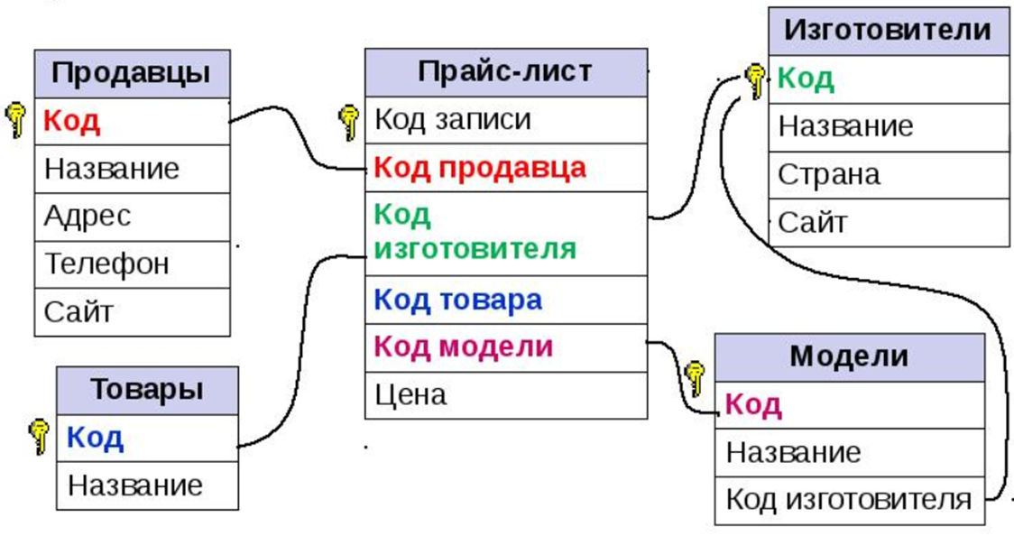
Реляционная модель данных
Отношение
Ссылка по внешнему ключу
Ограничения целостности
Реляционная алгебра
Codd E.F. The Relation Model for Large Shared Data Banks // Communications of the ACM. 1970. Vol. 13, No. 6. P. 377-387.
Звание "IBM Fellow" (1976) и премия Тьюринга (1981).

Slide 5
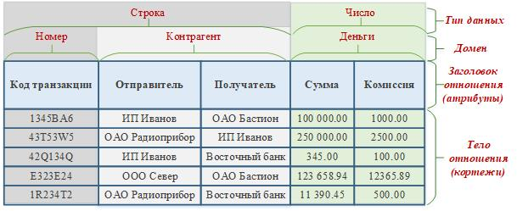
РМД – структуры данных
N-арное отношение
Домен = базовый тип + ограничения
Данные считаются сравнимыми только в том случае, когда они относятся к одному домену

Slide 6
РМД – реляционное отношение
Заголовок (схема) отношения r (Hr) - конечное множество упорядоченных пар <A, T>, где A – имя атрибута, а T – имя типа или домена.
Кортеж tr - <A, T,v>,– v – допустимое значение типа данных или домена T.
Тело Br отношения r - произвольное множество кортежей tr.

Slide 7
РМД – характеристики реляционного отношения
Степень заголовка отношения (кортежа, соответствующего этому заголовку, тела отношения, значения отношения, переменной отношения) - мощность заголовка отношения
Схема реляционной базы данных - набор пар <имя_VARr, Hr>, включающий имена и заголовки всех переменных отношения, которые определены в базе данных.
Значением Vr отношения r называется пара множеств Hr и Br..
Переменной отношения VARr называется именованный контейнер, который может содержать любое допустимое значение Vr.
Реляционная база данных – это набор пар <VARr, Hr> где каждая переменная отношения в любой момент времени содержит некоторое значение-отношение (в т.ч. пустое).

Slide 8
РМД – свойства отношений и кортежей
Свойства отношений
Свойства кортежей
Отсутствие кортежей-дубликатов.
Отсутствие упорядоченности кортежей*
Каждый кортеж содержит точно одно значение (соответствующего типа) для каждого из своих атрибутов.
Для компонентов кортежа не предусмотрено упорядочение.
Каждое подмножество кортежа представляет собой кортеж (а каждое подмножество заголовка является заголовком).

Slide 9
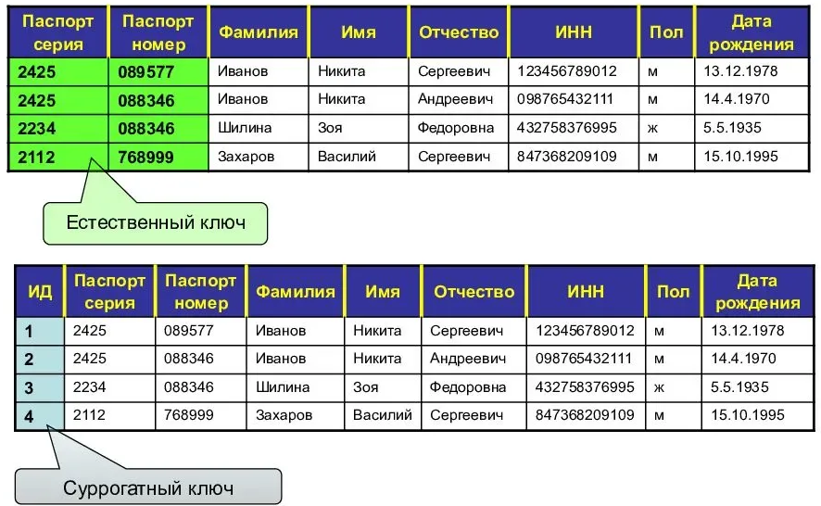
РМД - Ключи
Потенциальный ключ – Primary key (Простой/составной)
Первичный ключ (Естественный / Суррогатный)
Альтернативный ключ
Суперключ
Свойства потенциального (первичного) ключа:
Обязательность
Уникальность
Минимальность

Slide 10
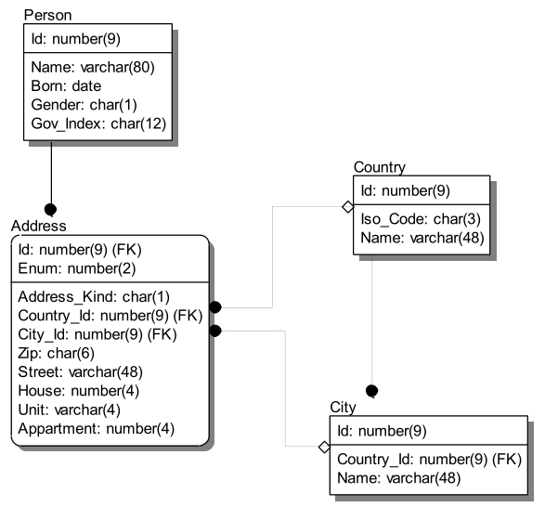
РМД – Связи между отношениями
Внешний ключ – Foreign key

Slide 11
Схемы данных в реляционной модели
Внешний ключ – Foreign key
Идентифицирующая связь - сплошная линия атрибуты мигрируют в первичный ключ таблицы;
Неидентифицирующая связь – пунктирная линия атрибуты мигрируют в тело таблицы.
Черная точка указывает таблицу, в которую мигрируют атрибуты;
Прозрачный ромбик (только для неидентифицирующих связей) означает, что ссылка – опциональная.

Slide 12
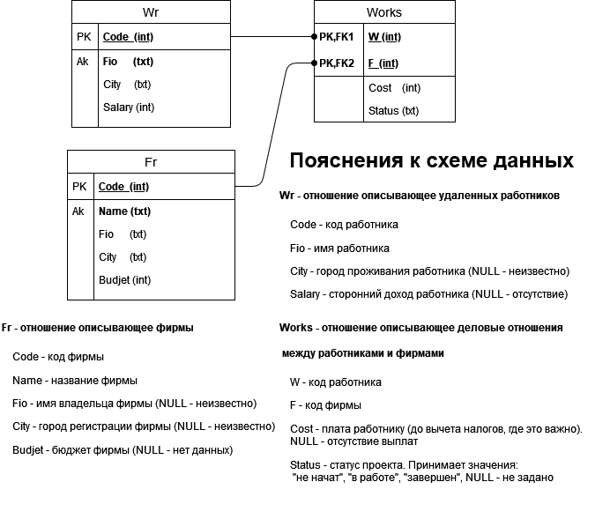
Связь - Ссылка по внешнему ключу
Порядок следования полей в составных ключах имеет значение
В данном примере (нотации) обязательные для заполнения поля обозначены жирным

Slide 13
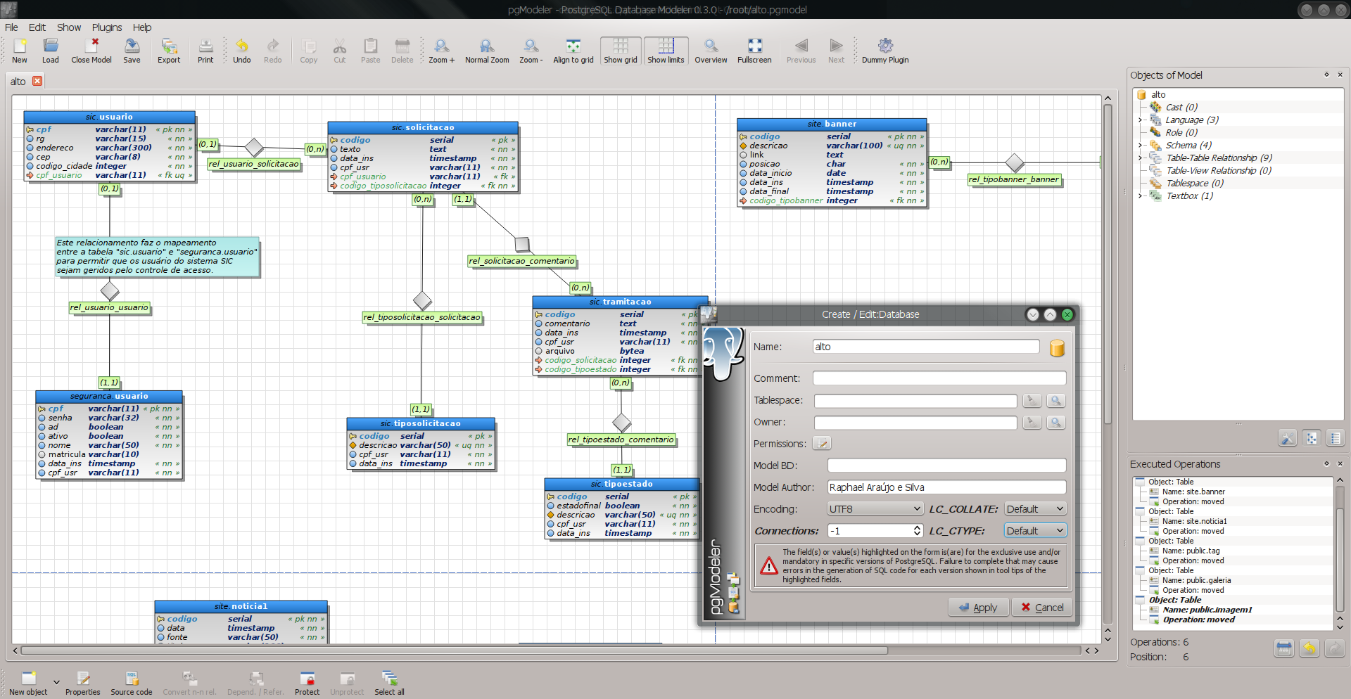
Схема данных – Пример Postgre SQL

Slide 14
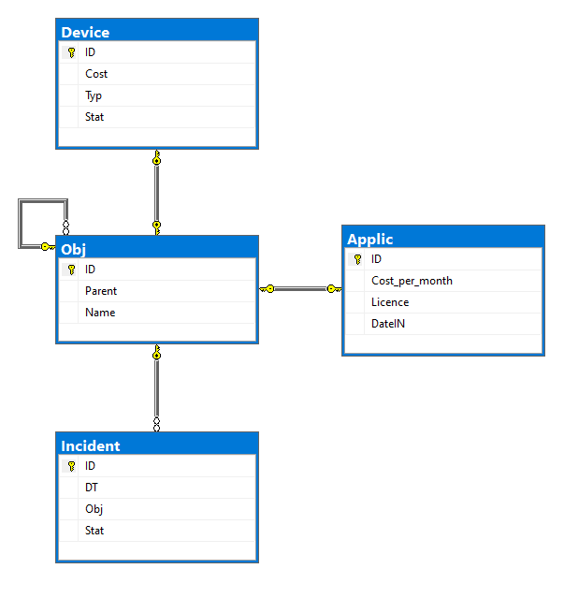
Схема данных – Пример MS SQL

Slide 15
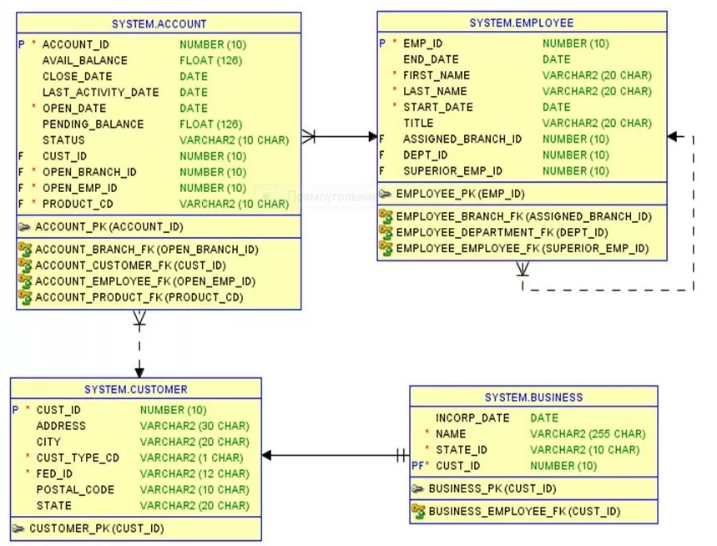
Схема данных – Пример Oracle DBMS Server

Slide 16
Реализация схемы данных

Slide 17
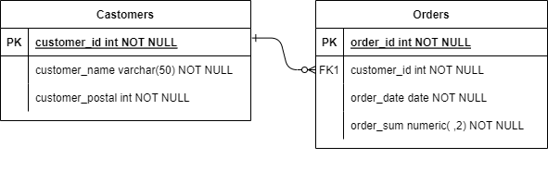
Реализация схемы данных на SQL – Пример схемы
Отношение Castomers (Покупатели)
customer_id - целое число, уникальный номер покупателя при регистрации, первичный ключ
customer_name – фамилия покупателя, 50 символов
customer_postal – почтовый индекс покупателя
Отношение Orders (Заказы)
order_id – номер заказа, первичный ключ
customer_id – номер покупателя, сделавшего заказ (из таблицы Customers)
order_date – дата заказа в диапазоне от 01.01.2000 до 01.01.2022
order_sum – сумма заказа, 2 знака после запятой, случайное число от 1 до 20 000

Slide 18
Реализация схемы данных на SQL – Отношения и связи
DROP TABLE IF EXISTS Customers CASCADE;
CREATE TABLE Customers ( customer_id int primary key not null, customer_name varchar(50) not null, customer_postal int not null);
DROP TABLE IF EXISTS Orders CASCADE;
CREATE TABLE Orders ( order_id int primary key not null, customer_id int not null, order_date timestamp not null, order_sum numeric(7, 2) not null, foreign key (customer_id) references Customers(customer_id) on delete cascade on update cascade);

Slide 19
Реализация схемы данных на SQL – Данные
INSERT INTO Customers values (1, 'Иванов', 170043); INSERT INTO Customers values (2, 'Петров', 170011); INSERT INTO Customers values (3, 'Сидоров', 192289); INSERT INTO Customers values (4, 'Кузнецов', 192177); INSERT INTO Customers values (5, 'Семенов', 173200); INSERT INTO Customers values (6, 'Макаренко', 192021); INSERT INTO Customers values (7, 'Петров', 197573); INSERT INTO Customers values (8, 'Кузнецова', 175012); INSERT INTO Customers values (9, 'Романова', 170043); INSERT INTO Customers values (10, 'Шилова', 178891);
customer_id | customer_name | customer_postal
1 | Иванов | 170043
2 | Петров | 170011
3 | Сидоров | 192289
4 | Кузнецов | 192177
5 | Семенов | 173200
6 | Макаренко | 192021
7 | Петров | 197573
8 | Кузнецова | 175012
9 | Романова | 170043
10 | Шилова | 178891

Slide 20
Реализация схемы данных на SQL – Генерация данных
create or replace function insert_into_orders (num integer, start_value integer) returns boolean
as $$begin
if ($1 < 0 or $2 < 0) then return false; end if;
for i in 1..$1 loop INSERT INTO Orders values ($2 + i, (select random_between(1,10)), (select timestamp '2000-01-01' + random() * (timestamp '2022-01-01' - timestamp '2000-01-01’)), (select CAST(random_between_numeric(1,20000) as numeric(7,2))) ); end loop;
return true;
end$$
language plpgsql;
select insert_into_orders(100000, 0);

Slide 21
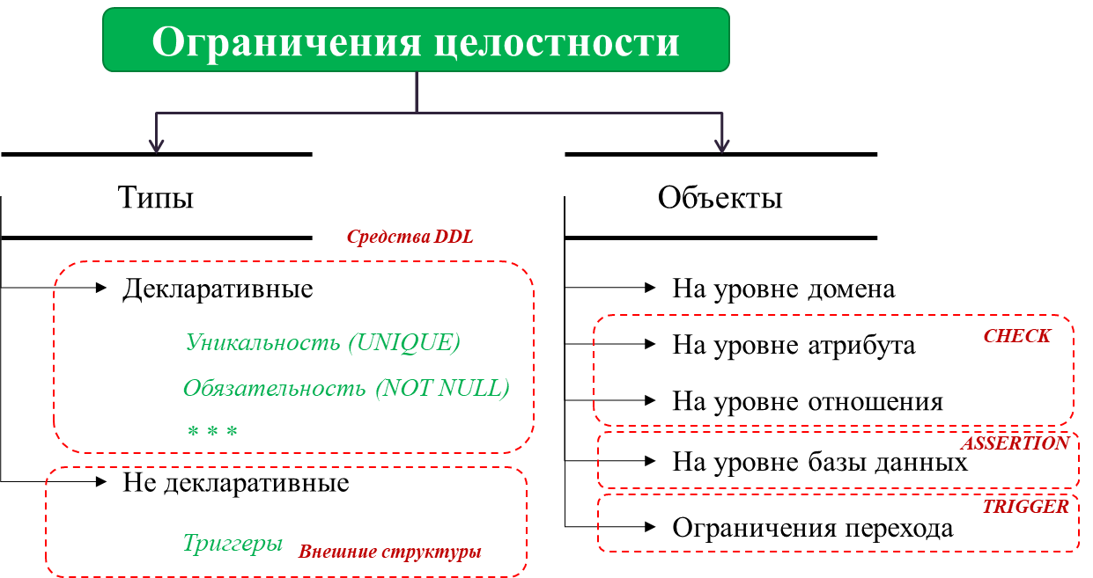
Ограничения целостности
Ограничение целостности – логическое выражение определенное над БД, которое должно принимать значение TRUE

Slide 22
Декларативные ограничения целостности - примеры
CREATE TABLE products
( product_no integer,
name text,
price numeric CHECK (price > 0)
);
CREATE TABLE products (
product_no integer NOT NULL,
name text NOT NULL,
price numeric
);
CREATE TABLE products (
product_no integer,
name text,
price numeric CONSTRAINT positive_price CHECK (price > 0)
);
CREATE TABLE products (
product_no integer,
name text,
price numeric,
UNIQUE (product_no, price)
);
CREATE TABLE products (
product_no integer,
name text,
price numeric CHECK (price > 0),
discounted_price numeric,
CHECK (discounted_price > 0 AND price > discounted_price)
);

Slide 23
Доступ к данным в СУБД

Slide 24
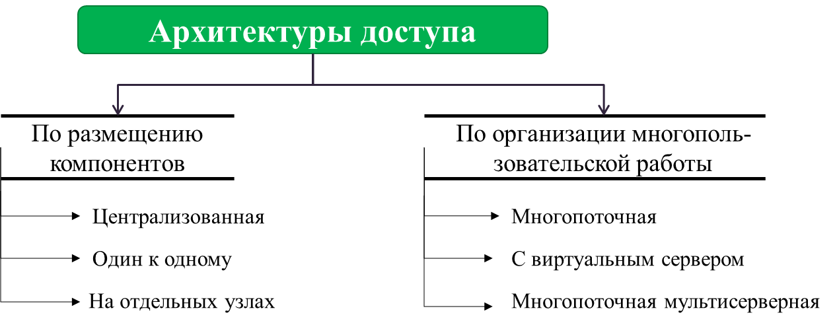
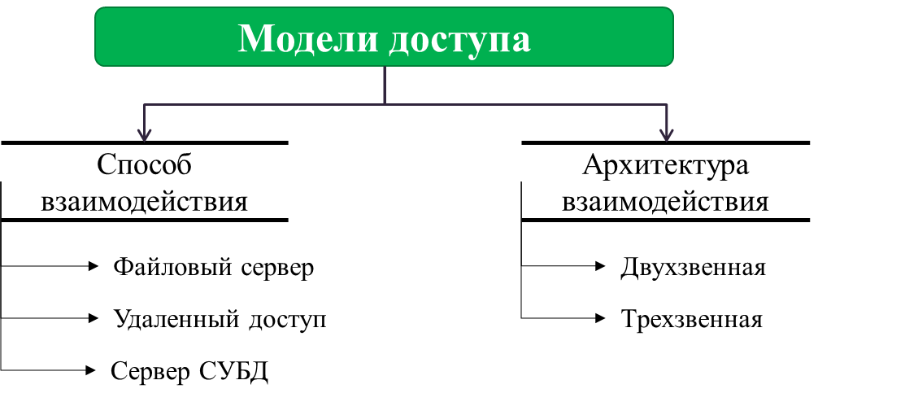
Методы доступа

Slide 25
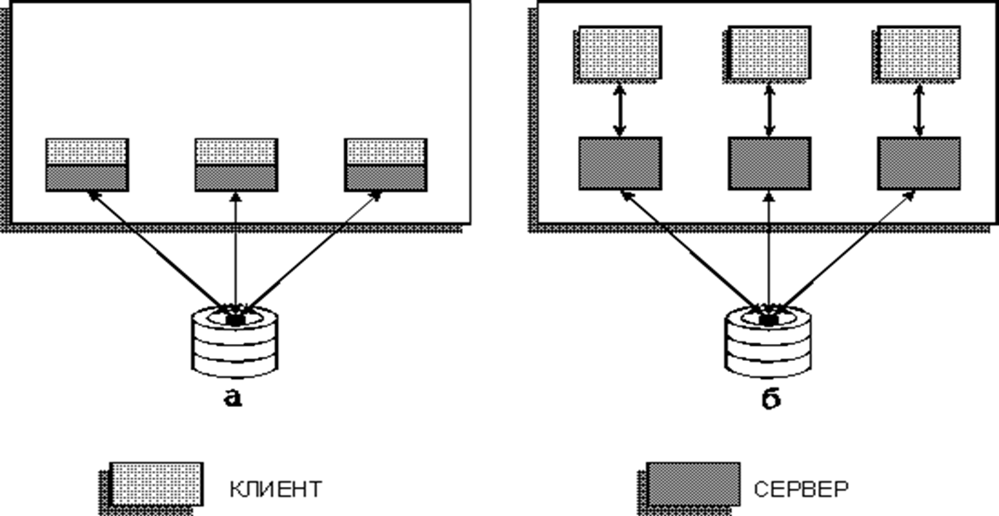
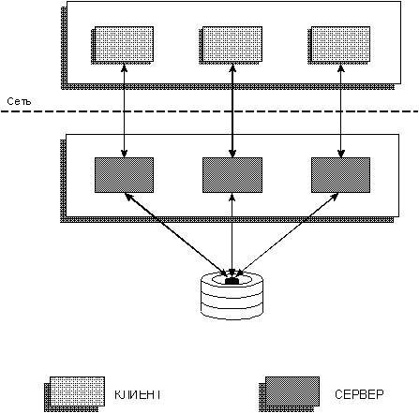
Архитектуры доступа – по размещению компонентов
Централизованная архитектура (а)
Архитектура "один к одному" (б)
Размещение клиента и сервера на отдельных машинах
Эволюция

Slide 26
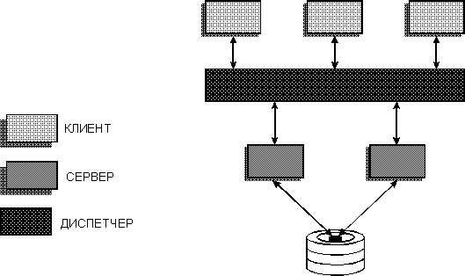
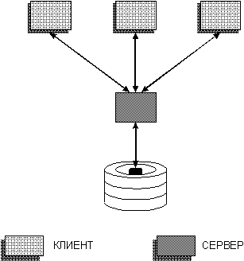
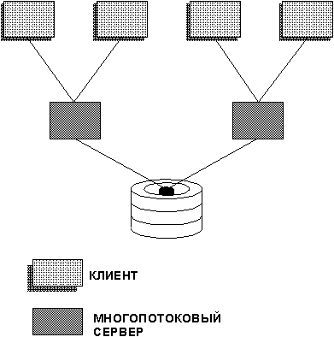
Архитектуры доступа – по организации работы
Архитектура с виртуальным сервером
Эволюция
Многопоточная мультисерверная архитектура

Slide 27
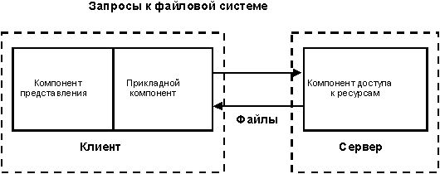
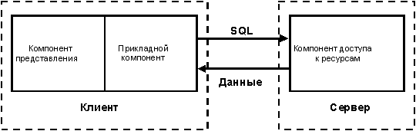
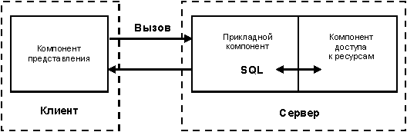
Модели доступа к данным – двухзвенные архитектуры
File Server – FS
Remote Data Access – RDA
DataBase Server - DBS

Slide 28
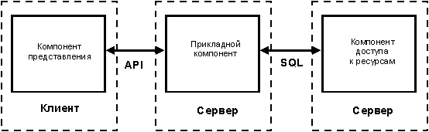
Модели доступа к данным – трехзвенная архитектура
Application Server - AS

Slide 29
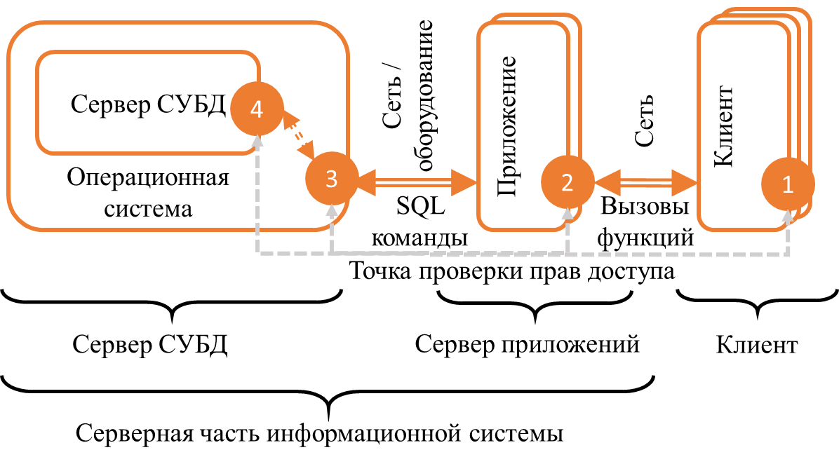
Уровневый доступ в СУБД
Авторизация на основе паролей.
Аутентификация средствами базы данных.
Аутентификация средствами операционной системы.
Аутентификация уровня предприятия.
Локальная.
Сетевая (устройства ограничения доступа; сервисы сетевой аутентификации; биометрия ).
Авторизация на основе цифровых сертификатов.
Авторизация на основе протокола RADIUS.

Slide 30
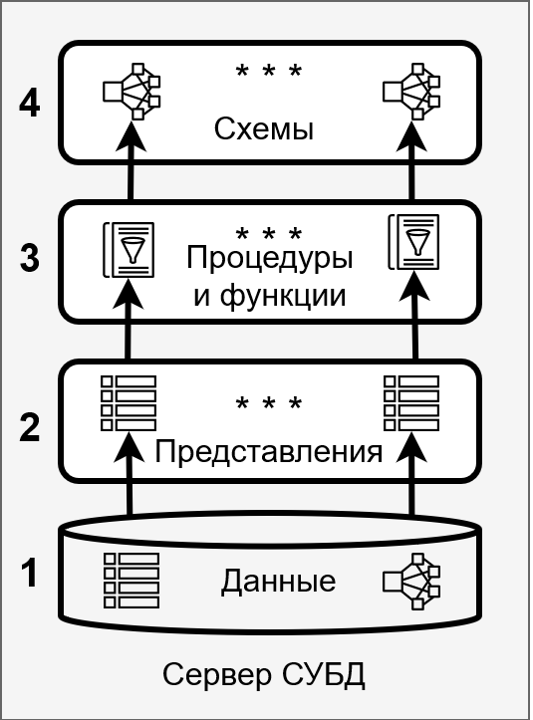
Уровни доступа внутри СУБД
Запрос

Slide 31
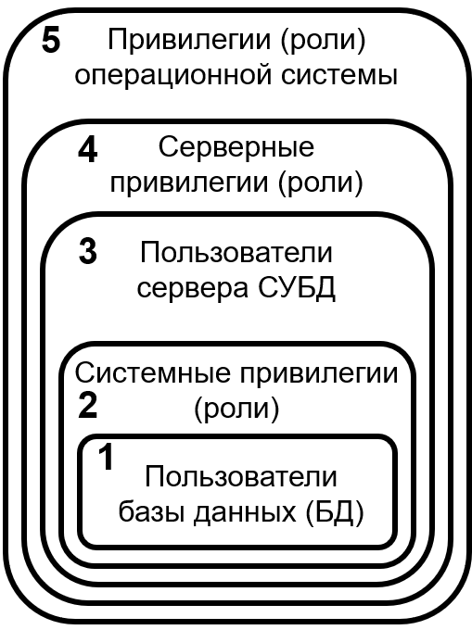
Уровни пользователей в СУБД

Slide 32
Модели доступа
Дискреционный доступ (DAC);
Ролевой доступ (RBAC);
Мандатный доступ (MAC);
(для некоторых систем) Атрибутивный доступ (ABAC).
MAC
Уровень устройства, на котором расположена таблица данных;
Уровень таблицы данных;
Уровень атрибута;
Уровень кортежа.
СУБД+ОС
DAC+RBAC
Пример 1
dbread | Роли с правами только на чтение
dbwrite | Роли с правами за запись
dbowner | Роли с полными правами (включая запуск кода)
Пример 2
connect | Конечные пользователи с допуском на чтение/запись
resource | Поставщики и создатели объектов («владельцы» объектов)
DBA | Администратор данных с полными правами

Slide 33
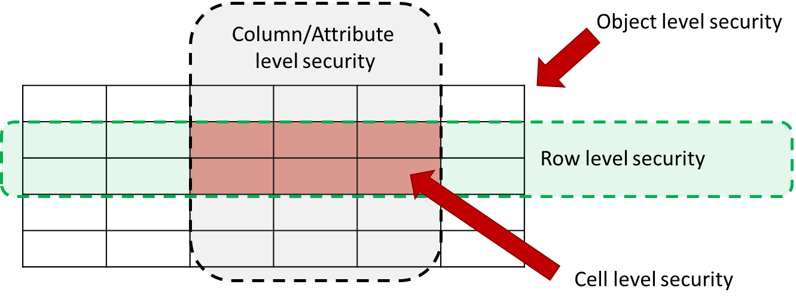
Грануляция доступа
OLS (Object Level Security)
RLS (Row Level Security)
CLS (Cell Level Security)

Slide 34
Column/Attribute level security
Команда | Описание | Пример
GRANT | Разрешает роли или пользователю выполнять операции, определенные в момент предоставления разрешения | GRANT SELECT, INSERT, UPDATE ON Sales.Customer TO Sara; GRANT SELECT,UPDATE (Demographics, ModifiedDate) ON Sales.Individual TO Sara; GRANT EXECUTE On dbo.uspGetBillOfMaterials TO Sara;
DENY | Запрещает пользователю или роли определенные разрешения и предотвращает наследование этих разрешений от других ролей | DENY DELETE ON Sales.Customer TO Sara;
REVOKE | Отзывает ранее запрещенные или предоставленные разрешения | REVOKE UPDATE (Demographics) ON Sales.Individual TO Sara;

Slide 35

Row level security
Безопасность на уровне строк поддерживает два типа предикатов безопасности.
Предикаты фильтров автоматически фильтруют строки, доступные для операций чтения (SELECT, UPDATE и DELETE).
Предикаты BLOCK явно блокируют операции записи (AFTER INSERT, AFTER UPDATE, BEFORE UPDATE, BEFORE DELETE), которые нарушают предикат.
ALTER TABLE priem ENABLE ROW LEVEL SECURITY;
CREATE POLICY doctor_update_policy ON priem
FOR UPDATE TO doctor
USING (priem.doctor_name = current_user);

Slide 36
Уязвимости
Требование доверенного администратора
Несовместимость с рядом компонентов
Нестойкость к непрямым запросам
Негибкость
PAYROLL – отношение (таблица)
SALARY, NAME – атрибуты этого отношения (столбцы)
SELECT 1/(PAYROLL.SALARY-100000)
FROM PAYROLL
WHERE PAYROLL.NAME='John Doe'
ВЫБРАТЬ 1/(PAYROLL.SALARY-100000)
ИЗ PAYROLL
ГДЕ PAYROLL.NAME='John Doe'
https://postgrespro.ru/docs/postgresql/9.5/ddl-rowsecurity

Slide 37
Проектирование схемы данных

Slide 38
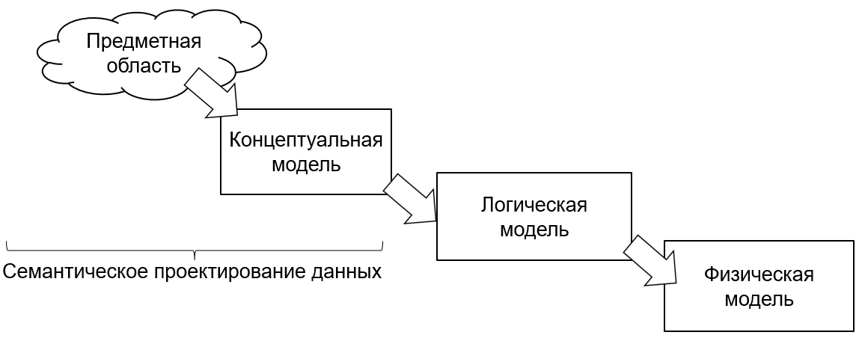
Проектирование баз данных
Семантическое проектирование
Математическое проектирование
Модель данных
Связи
Отношения
Операции
Манипулирование и вывод
Математическое проектирование

Slide 39
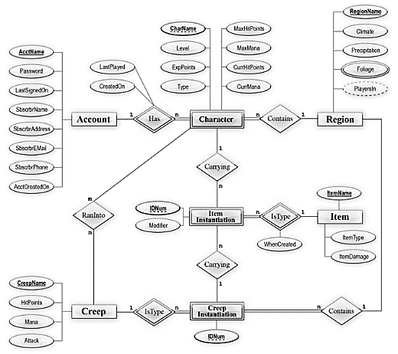


Семантическое проектирование
Формализация предметной области на основе аналитического описания, верификации и отображения в логическую модель (схему базы данных)
Понятия
Формализация
Концептуальная модель
Предметная область
Логическая модель
Пользователь
Аналитик
Администратор базы данных

Slide 40
Концептуальная модель данных - назначение
Почему не сразу логическая (реляционная схема) данных?
Недостаточно средств для представления семантики предметной области
Плоские таблицы не всегда соответствуют предметной области
Отсутствуют формальные средства представления зависимостей и ограничений
Концептуальная модель используется:
Как инструмент проектирования и описания предметной области
Для оценки ошибок стадии проектирования
Построение базовой документации
Способы создания:
Ручной
Автоматизированный (математические основы моделирования данных на базе ФЗ)
Работа с базой данных на уровне семантической модели (ООБД)
Основные способы описания семантической модели:
ER-модель (entity – relation, модель сущность - связь) [различные нотации]
UML (модель классов в UML – Unified Modeling Language)
* * *

Slide 41
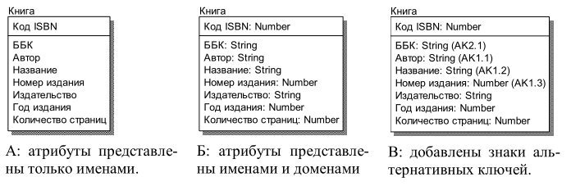
Примеры сущностей в ER модели с разной степенью детализации

Slide 42
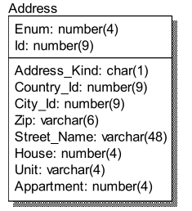
Таблица и ее поля
Концептуальная схема | Логическая схема
Сущность | Отношение - Таблица (table)

Slide 43
Связи концептуальных объектов
Связи обладают свойствами:
тип;
кардинальность;
внешний ключ.
Типы связей:
Иерархическая категоризация (наследование),
Агрегирование (владение),
Ссылка и множественная ассоциация (связь много-ко-многим).
Степень связи (или кардинальность) связи определяется количеством участников связи.
Возможная кардинальность связи задается в виде набора правил для каждого типа связи.
Внешний ключ – атрибут одной сущности продублированный в другой для обеспечения связи между сущностями.
На концептуальной схеме внешние ключи (или мигрирующие атрибуты) как правило не отображаются.

Slide 44
Связи и внешние ключи Терминология и обозначения
Идентифицирующая связь - сплошная линия
атрибуты мигрируют в первичный ключ таблицы;
Неидентифицирующая связь – пунктирная линия
атрибуты мигрируют в тело таблицы.
Чѐрная точка
указывает таблицу, в которую мигрируют (переходят) атрибуты;
Прозрачный ромбик (только для неидентифицирующих связей)
означает, что ссылка – опциональная (т.е. значения мигрировавших атрибутов могут быть не заданы).
Мигрирующие атрибуты называют внешним ключом.

Slide 45
Перевод концептуальных связей
Концептуальная связь | Логическая связь
Иерархия/наследование | Идентифицирующая связь; причѐм первичный ключ полностью совпадает с внешним ключом
Агрегирование | Идентифицирующая связь; первичный ключ состоит из первичного внешнего ключа и ещѐ одного или нескольких атрибутов
Ассоциация / ссылка (НЕ множественная) | Неидентифицирующая связь

Slide 46
Наследование и иерархическая категоризация
Базовая сущность – это та сущность, которую конкретизируют;
Унаследованная сущность – это сущность, которая содержит дополнительные атрибуты уточняя при этом базовую сущность (наследник).
Правила кардинальности для наследования:
некоторому экземпляру из базовой сущности может соответствовать один экземпляр из унаследованной сущности;
любому экземпляру из унаследованной сущности обязательно соответствует ровно один экземпляр из базовой сущности;
мощность унаследованной сущности лежит в промежутке от нуля до мощности базовой сущности включительно.

Slide 47
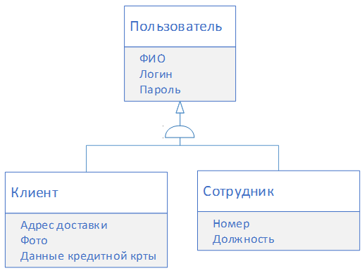
Пример наследования (иерархической категоризации)
Базовая сущность – Человек; унаследованная сущность – Студент.
Атрибуты сущности Человек:
номер паспорта (первичный ключ);
фамилия;
имя;
отчество;
дата рождения.
Атрибуты сущности Студент:
номер паспорта (первичный ключ; ссылка на сущность Человек);
номер студ. билета (альтернативный ключ);
кафедра;
год обучения.

Slide 48
Ключи
Первичный ключ унаследованной сущности должен быть в точности таким же, как и первичный ключ базовой;
Первичный ключ унаследованной сущности должен ссылаться на первичный ключ базовой
Это мигрирующий атрибут из базовой сущности в унаследованную, представляющий собой внешний ключ унаследованной сущности
Базовая сущность – Человек; унаследованная сущность – Студент.
Атрибуты сущности Человек:
номер паспорта (первичный ключ);
фамилия;
дата рождения…
Атрибуты сущности Студент:
номер паспорта (первичный ключ; ссылка на сущность Человек);
номер студ. билета (альтернативный ключ);
кафедра;
год обучения…

Slide 49
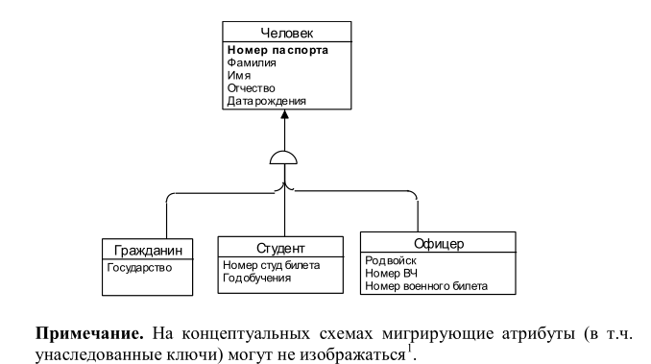
Пример наследования (иерархической категоризации)

Slide 50
Виды наследования (иерархической категоризации)
Не звершѐнная иерархическая категоризация
Завершѐнная иерархическая категоризация – это вариант иерархической категоризации со специальными правилами кардинальности (которые добавляются к общим правилам кардинальности для наследования):
каждому экземпляру из базовой сущности всегда соответствует ровно один экземпляр из ровно одной унаследованной сущности;
сумма мощностей всех унаследованных сущностей в точности соответствует мощности базовой сущности.

Slide 51
Агрегирование (master-detail)
Агрегирование (владение) – жѐсткая ассоциация с кортежѐм одной сущности нескольких кортежей другой.
В этом случае первая сущность называется родительской, а вторая – дочерней.
Агрегирование применяется в том случае, если кортеж дочерней сущности не может существовать без кортежа родительской (или это лишено смысла).
Первичный ключ дочерней сущности состоит из атрибутов первичного ключа родительской сущности плюс одного или нескольких дополнительных полей (как правило одного).
В качестве дополнительного поля ключа можно использовать какое-либо поле данных, уникальное в пределах кортежа родительской сущности (мастер-кортежа), либо абстрактный перечислитель (enumerator).
Важно, чтобы мигрирующие атрибуты помещались в начало ключа родительской сущности и в том же порядке, в котором они присутствуют в родительской.

Slide 52
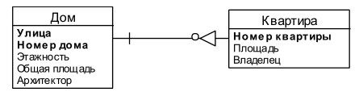
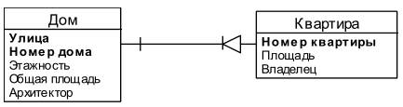
Правила кардинальности
каждому кортежу из дочерней сущности соответствует ровно один экземпляр из родительской сущности.
некоторому экземпляру из родительской сущности могут соответствовать один или несколько экземпляров из дочерней сущности (или не одного);
некоторому экземпляру из родительской сущности обязательно соответствует хотя бы один экземпляр из дочерней сущности;

Slide 53
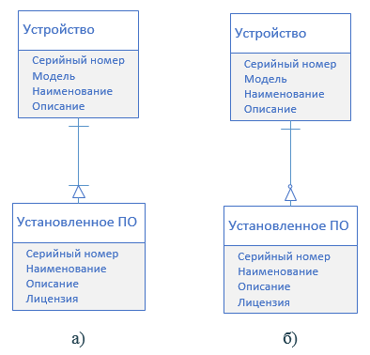
Пример агрегирования
Атрибуты сущности Дом:
улица (поле первичного ключа);
номер дома (поле первичного ключа);
этажность;
общая площадь;
архитектор.
Атрибуты сущности Квартира:
улица (поле первичного ключа, поле ссылки на сущность Дом);
номер дома (поле первичного ключа, поле ссылки на сущность Дом);
номер квартиры (поле первичного ключа);
площадь квартиры;
фамилия владельца.

Slide 54
Ассоциация (ссылка)
Ссылка – это такая связь, в которой кортеж одной сущности ссылается (указывает) на кортеж другой сущности.
Сущность, на которую ссылаются, называется справочник (или словарь).
При ссылке ключ справочника мигрирует в тело (но не в первичный ключ) ссылающейся сущности
Ссылка может быть обязательной или необязательной:
атрибуты обязательной ссылки всегда должны быть определены, т.е. не могут принимать значение null.
Ссылка может состоять из одного поля или из нескольких – в зависимости от числа полей в ключе справочника.
В случае необязательной ссылки все поля ссылки в одном кортежа должны быть определены или пусты.

Slide 55
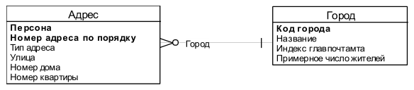
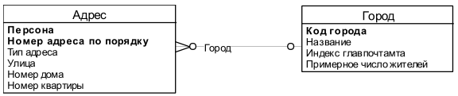
Пример ассоциации
некоторому экземпляру из ссылающейся сущности может соответствовать один экземпляр из справочника;
некоторому экземпляру из справочника может соответствовать сколько угодно экземпляров из ссылающейся сущности.
Ссылка является связью «многие-к-одному».

Slide 56
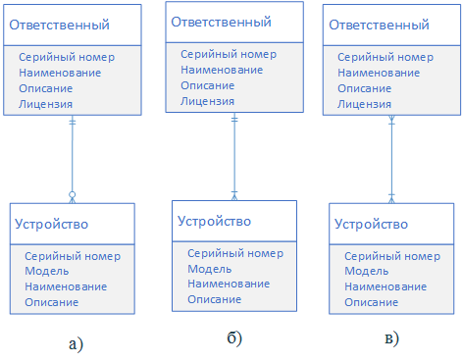
Пример

Slide 57
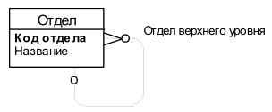

Множественная ассоциация
Представление вложенности
Множественная ассоциация – это случай, когда любой кортеж одной сущности может быть ассоциированным с любым количеством кортежей другой сущности, и наоборот.

Slide 58
Основные компоненты логической схемы и их получение
Концептуальная схема | Логическая схема
Сущность | Отношение - Таблица (table)
Экземпляр | Кортеж или Запись таблицы (record)
Атрибут | Атрибут, также поле записи, колонка (field, column)
Домен | Тип данных и ограничитель уровня поля (data type with it’s constraint)
Ключ первичный | Ключ первичный (primary key); уникальность и обязательность подразумеваются
Ключ альтернативный | Уникальный индекс и требование обязательности (unique not null)
Связь – наследование, агрегирование, ссылка | Мигрирующие атрибуты и ограничитель ссылочной целостности (foreign key with referential integrity constraint)
Связь – множественная ассоциация | Дополнительная таблица с ссылками на ассоциированные таблицы

Slide 59
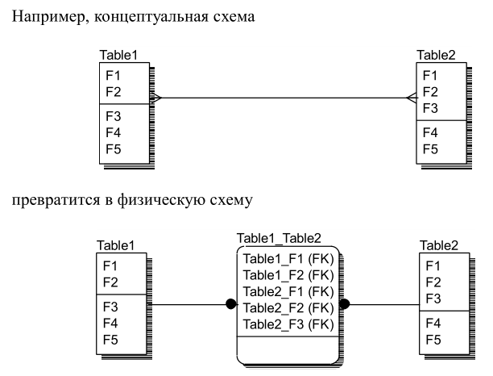
Множественная ассоциация (ссылка)
Множественная ассоциация реализуется с помощью специальной дополнительной таблицы, в которую мигрируют ключи из ассоциированных таблиц.
Все поля дополнительной таблицы являются еѐ первичным ключом

Slide 60
Пример схемы
порядок следования полей в первичном ключе очень важен;
этому порядку должен соответствовать порядок следования мигрирующий полей

Slide 61
«Диалекты» постреляционных СУБД

Slide 62
Особенности СУБД как области информационных технологий
Примеры :
Понятие и реализация наследования
Приоритеты операций
Понятие «экстента»
Терминологические различия
Маркетинговое влияние (NoSQL)
Разные термины для одного явления (реляционные, пост-реляционные, объектно-реляционные СУБД)
Разные диалекты SQL
Внутреннее толкование терминов (наследование)
Архитектурная схожесть (вне зависимости от терминологии)
Общий набор подходов к хранению (строки / агрегаты, хранение по столбцам; понятие и реальное применение extent-а)
Общие принципы манипулирования данными (соединения и планы запросов, стандарт запросов SQL)
Общие структуры быстрого доступа (инвертированные списки, B+ деревья, доступ по хэш)
…

Slide 63
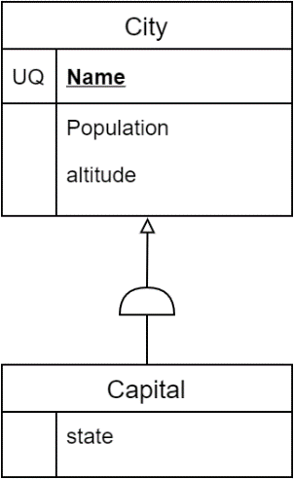
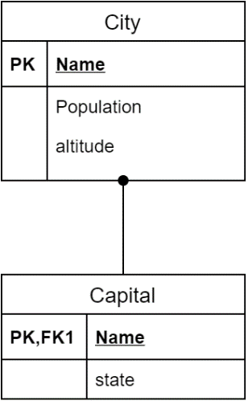
Наследование на примере PosgreSQL
Почему PosgreSQL?
своя интерпретация термина
отличие от стандартов (ER,SQL)
законченное решение, но:
непредсказуемое поведение;
? производительность:
что происходит на самом деле?
Наследование в ООП
Наследование в концептуальном моделировании
Наследование в СУБД?
?

Slide 64
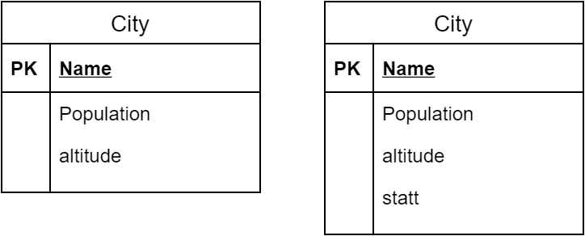
Объявление иерархии
CREATE TABLE City
(
name primary key text,
population float,
altitude int -- высота над уровнем моря в метрах
);
CREATE TABLE Capital (
state char(2)
) INHERITS (cities);
state

Slide 65
Как рассматривать таблицы
Связанно (схема 2)
Раздельно (схема 1)
Разделение таблиц при выборке данных;
Возможность явного обращения к источнику данных;
Возможность определения наследования над существующими таблицами;
Родительскую таблицу нельзя удалить, пока существуют унаследованные от неё.
В дочерних таблицах нельзя удалять или модифицировать столбцы или ограничения-проверки, унаследованные от родительских таблиц.
Особенности разграничения прав доступа.
Особенности вставки данных в таблицы.

Slide 66
Правила выборки данных
Когда таблицы рассматриваются отдельно
запросы могут выбирать:
все строки родительской таблицы;
все строки родительской и всех дочерних таблиц.
Объект | Запрос | Результат
Родительская и дочерняя таблица | SELECT name, altitude FROM Сity WHERE altitude > 500; | name | altitude -----------+---------- Las Vegas | 2174 Mariposa | 1953 Madison | 845
Только родительская таблица | SELECT name, altitude FROM ONLY Сity WHERE altitude > 500; | name | altitude -----------+---------- Las Vegas | 2174 Mariposa | 1953
Родительская и дочерняя таблица | SELECT name, altitude FROM Сity* WHERE altitude > 500; | name | altitude -----------+---------- Las Vegas | 2174 Mariposa | 1953 Madison | 845

Slide 67
Явное указание источника данных
Когда таблицы рассматриваются отдельно
запросы могут выбирать:
все строки родительской таблицы;
все строки родительской и всех дочерних таблиц.
Источник | Запрос | Результат
Системный столбец | SELECT c.tableoid, c.name, c.altitude FROM Сity c WHERE c.altitude > 500; | tableoid | name | altitude ----------+-----------+---------- 139793 | Las Vegas | 2174 139793 | Mariposa | 1953 139798 | Madison | 845
Системное отношение | SELECT p.relname, c.name, c.altitude FROM Сity c, pg_class p WHERE c.altitude > 500 AND c.tableoid = p.oid; | relname | name | altitude ----------+-----------+---------- cities | Las Vegas | 2174 cities | Mariposa | 1953 capitals | Madison | 845

Slide 68
Проверка прав доступа
Особенности толкования
Проверка прав доступа - только в родительской таблице
Пример:
UPDATE для cities подразумевает право на изменение строк также в таблице capitals, когда к ним происходит обращение через таблицу cities. Но изменить таблицу capitals напрямую без дополнительного разрешения нельзя.
Следствие:
Политики дочерних таблиц, если они определены, действуют только когда такие таблицы явно задействуются в запросе (тогда политики, связанные с родительскими таблицами, игнорируются)

Slide 69
Индексы и ограничения
Особенности толкования
Автоматически наследуются
ограничения-проверки и
ограничения NOT NULL (если только для них не задано явно NO INHERIT).
НЕ наследуются
Уникальность
Первичные и внешние ключи
Индексы
Если мы объявим Сitу.name с ограничением UNIQUE или PRIMARY KEY
Таблица Сapital по умолчанию не будет содержать ограничение уникальности, так что в ней могут оказаться несколько строк с одним названием.
Это не помешает добавить в таблицу capitals строки с названиями городов, уже существующими в таблице Сity.
И эти дублирующие строки по умолчанию будут выводиться в результате запросов к cities.

Slide 70
Переопределение таблиц
Итог?
Вставка данных – только в соответствующую таблицу
INSERT INTO cities (name, population, altitude, state)
VALUES ('Albany', NULL, NULL, 'NY');
ALTER TABLE – переопределяем INHERITS
Будущая дочерняя таблица должна уже включать те же столбцы (с совпадающими именами и типами), что и родительская таблица.
Аналогичные ограничения-проверки (с теми же именами и выражениями).

Slide 71
Множественное наследование
Совпадающие столбцы родителей => «Объединение» столбцов с одним именем
Одно имя
Один тип данных
Наследование ограничений
Not NULL объединяется по принципу логического ИЛИ
Ограничения – проверки объединяются, если имеют одинаковые имена. Если при этом их условия различны-ошибка
столбец получит свойство NOT NULL, если какое-либо из порождающих его определений имеет свойство NOT NULL

Slide 72
Другие СУБД
Создание родительского типа:
create or replace type itemBase as object
( id number, name varchar2 (16)) not final not instantiable;
Создание дочернего типа:
create or replace type item under itemBase (memo varchar2 (255)) final;
Создание отношения на базе типа и вставка данных
create table items of item;
insert into items values (item (1, 'myname', 'my memo'));
Выборка данных:
select * from items;
Результат:
ID NAME MEMO
-- ---------------- --------
1 myname my memo
Oracle: Наследование ближе к стандарту SQL через объектные типы
72

